Slide 1
Rumba
Soha Heravi, Narin Yusein und Jan-Hendrik Reinheimer

Slide 2
Herkunft
01

Slide 3
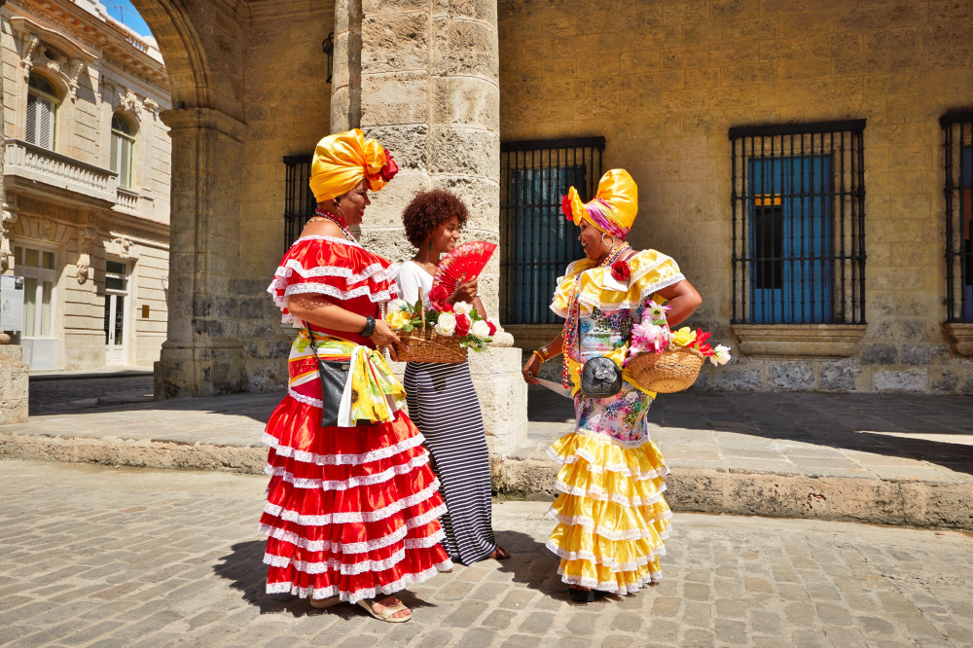
Entwicklung in Kuba
Entstehung in Kuba im 19. Jahrhundert
Einfluss aus Afrika
Entstehung neuer Tänze durch Vermischung mit kubanischen Stilen

Slide 4
Afrikanische Wurzeln
& Einfluss der Sklaverei
Wurzeln in afrikanischen Tänzen
Verbindung mit Geschichte und Ritualen
Rhythmen und Bewegungen bestehen bis heute
Kultureller Austausch zwischen Afrika und Kuba
Ausdruck des Widerstands und kulturelle Identität
Wichtiger Teil des sozialen Lebensaspekts

Slide 5
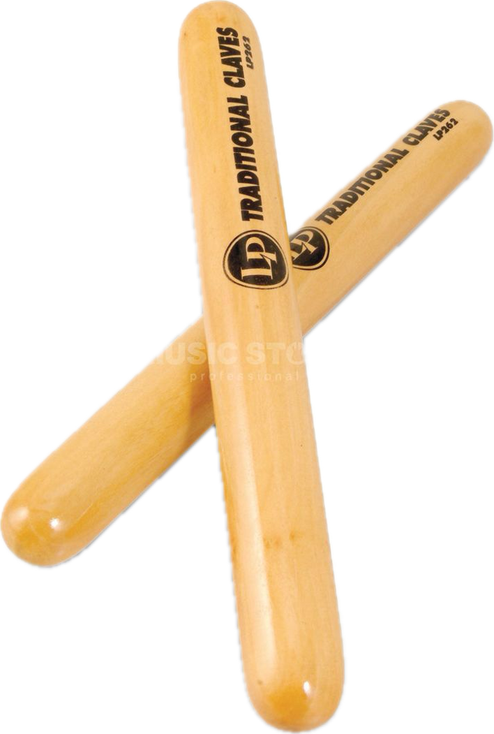
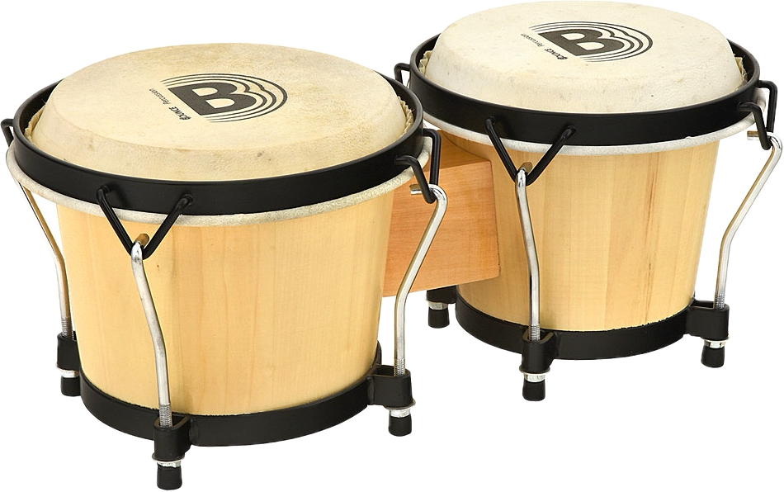
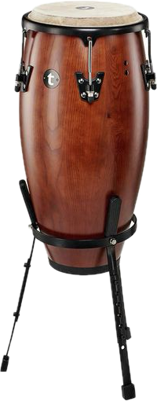
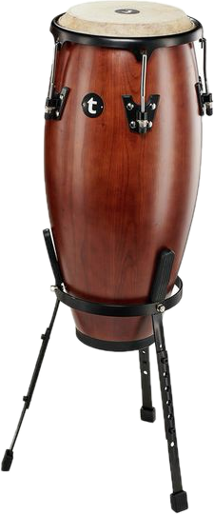
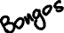
Musikalische Merkmale
geprägt von komplexen Rhythmen
typische Instrumente: Congas, Claves, Bongos

Slide 6
Geschichte
02

Slide 7
Entstehung im 19. Jahrhundert
Rumba entstand im 19. Jahrhundert
Ursprünglich Form des Ausdrucks für Sklaven
Entwickelte sich in Stadtviertel Havannas
wurde geprägt von Musik, Feiern und sozialen Interaktionen der afro-kubanischen Gesellschaft

Slide 8
Verbreitung in der Welt
erlangte im 20. Jahrhundert internationale Popularität
wurde in Tanzschulen praktiziert
Rumba wurde in verschiedenen Formaten beliebt

Slide 9
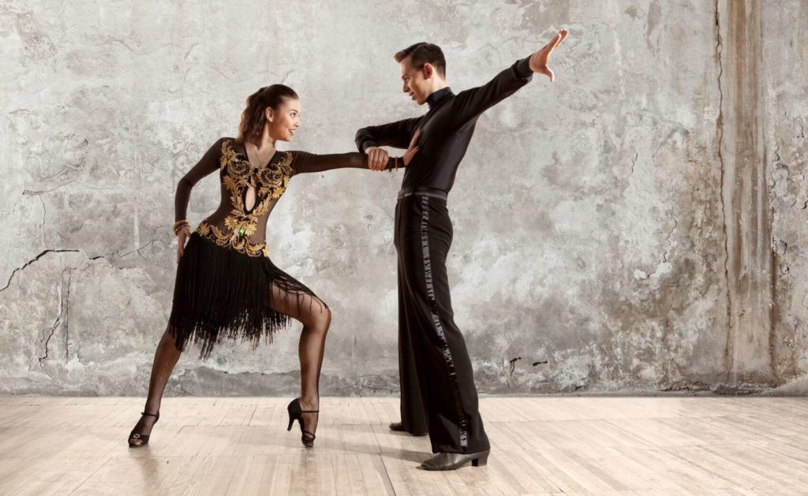
Einfluss auf moderne Tänze
Rumba hat zahlreiche moderne Tänze beeinflusst
insbesondere im lateinischen Tanzunterricht und in Turniertänzen
Ähnlichkeiten mit Salsa und Cha-Cha
hat Tanzkultur deutlich bereichert

Slide 10
Grundschritte
03

Slide 11
Rumba-Schritt
grundlegende Schritt im 4/4 Takt
Vorwärts- und Rückwartsbewegung mit Betonung auf den Hüftbewegungen
erzeugen somit den charakteristischen Ausdruck im Tanz

Slide 12
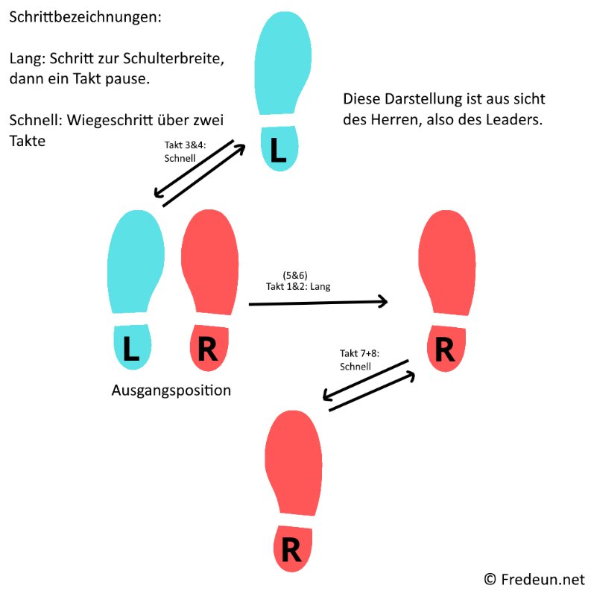
Der Grundschritt
Von einem Tanz zum anderen wechseln
Hüften swingen rythmisch
Langsame und betonte Schritte

Slide 13
Figuren
Grundschritt
Damendrehung
Herrendrehung
Promenade

Slide 14
Quellen
https://www.fredeun.net/presentation/rumba Online bis Ende Mai

Slide 15
Gemeinsames Tanzen

